Slide 1
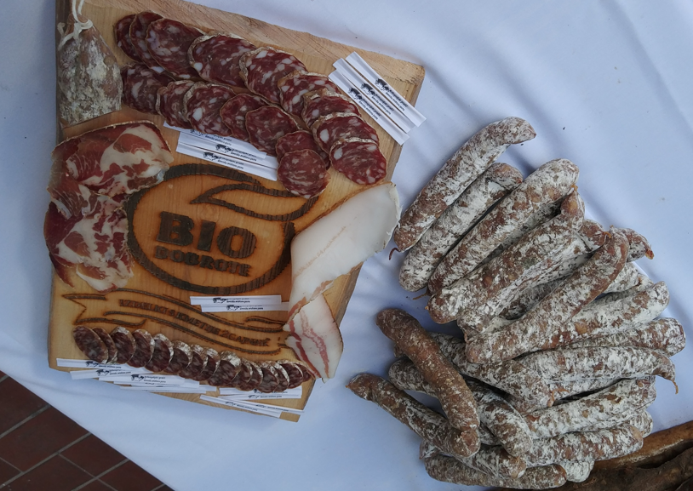
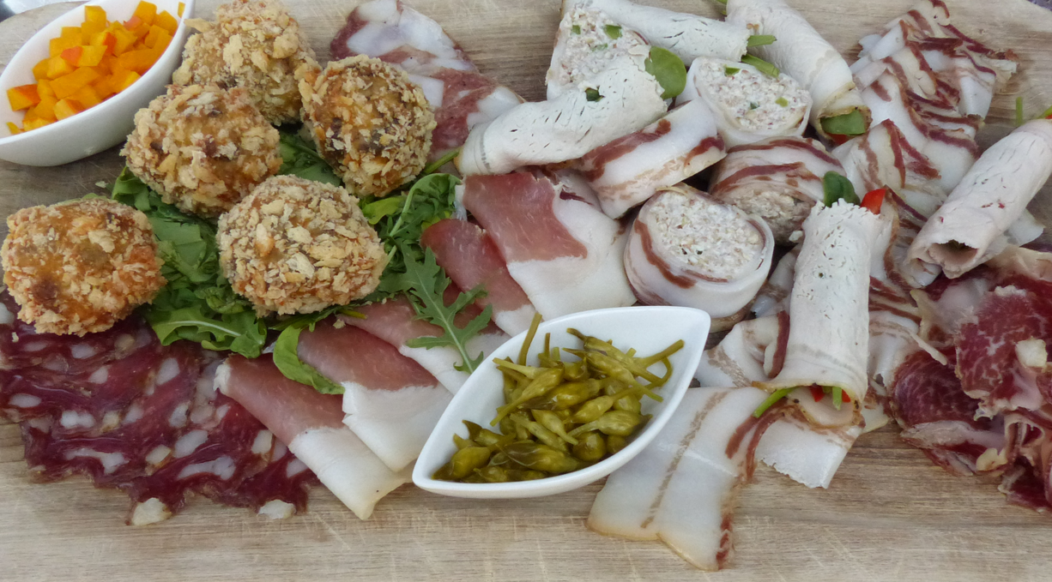
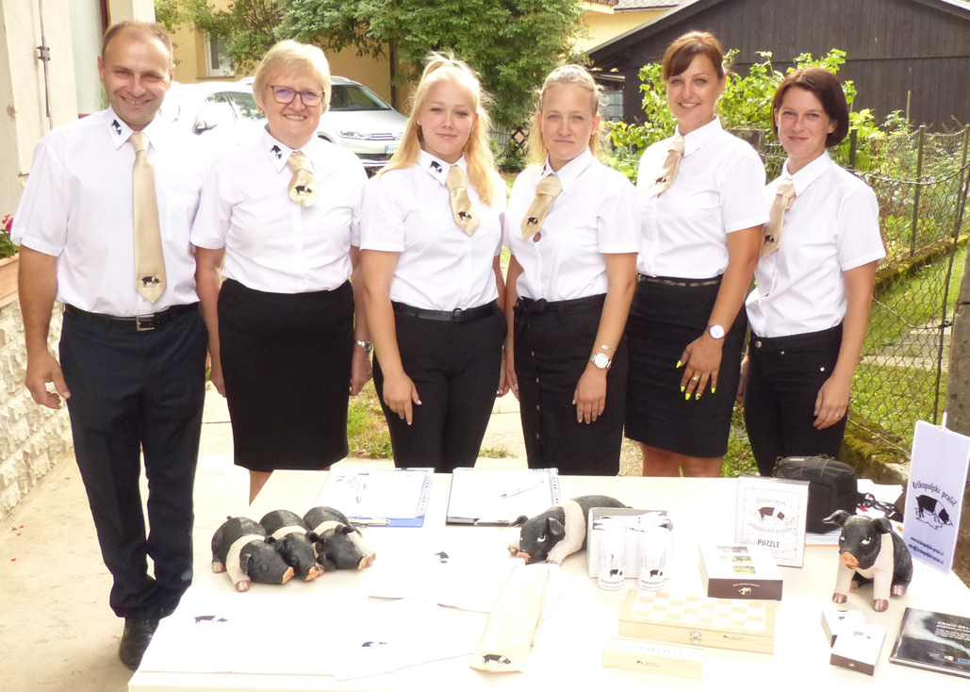
Vpeljava odbire plemenskih živali na podlagi kakovosti mesa pri pasmi krškopoljski prašič
Vodilni partner: KGZS, Kmetijsko gozdarski zavod Novo mesto
Ostali člani partnerstva: Kmetijski inštitut Slovenije, Univerza v Ljubljani - Biotehniška fakulteta, kmetijska gospodarstva Ložar, Kamenik, Žgajnar, Dežman in Društvo za ohranjanje podeželske dediščine Belčji vrh ter Kunst 1966 Gostilna in Društvo rejcev krškopoljskih prašičev.
Tip projekta: pilotni
Tematika projekta: prašičereja
Praktični izziv: Mesnine krškopoljskega prašiča slovijo okusnosti, sočnosti in aromatičnosti ter po ugodnejšem razmerju med omega 3 in 6 maščobnimi kislinami. Posebno kakovost je potrebno ohraniti ali celo povečati – vključiti v rejski program.
Obdobje trajanja projekta: nov. 2019 - nov. 2021
Višina odobrenih sredstev: 74.992,50 €
Vpeljava odbire plemenskih živali na podlagi kakovosti
mesa pri pasmi krškopoljski prašič
Namen in cilji projekta: Pripraviti pravila postopnega zmanjševanja pojavnosti alela P gena RyR1 ob ohranjanju ali celo povečevanju kakovosti mesa pri pasmi krškopoljski prašič.
Pričakovani rezultati: Vključiti v pravila odbire tudi parametre kakovosti mesa, povečati učinkovitost reje avtohtone pasme in prispevati k strateškim ciljem ohranjanja genskega vira – avtohtone pasme, ohranjanja biodiverzitete in diverzitete hrane, kar so ključni poudarki vseh nacionalnih in EU strategij.
Dosedanji rezultati projekta: Izoblikovali smo pravila odbire plemenskih živali na podlagi kakovosti mesa in jih vključili v rejski program ter v široko prakso. Izvedli smo številne predstavitve projekta.
Zaključek: V odbiro plemenskih živali v preteklosti nismo vključevali parametrov kakovosti mesa. S projektom je bila določen alel P gena RYR1, ki vpliva na kakovost mesa, njegova razširjenost in postopek postopne odprave. Določeni so bili parametri kakovosti, s katerimi bi se lahko v prihodnje dopolnilno kriterije odbire in dodatno pstopno izboljševalo pasmo.
Pogled kmeta:
V ČASU, KO SE JE KRŠKOPOLJSKEGA PRAŠIČA REDILO LE ZA DOMAČE POTREBE NI BILO TEŽAV GENOM RYR1. S PREVOZI ŽIVALI DO KLAVNE LINIJE PA SE TEŽAVE LAHKO POJAVIJO. POGIN ZARADI STRESA JE NAJSLABŠA OPCIJA.
Pogled svetovalca:
KAKOVOST (S SLEDLJIVOSTJO) JE POSTALA KLJUČNI ELEMENT IZBIRE POTROŠNIKA. PASMO JE POTREBNO OHRANITI KOT PASMO, KI IMA ODLIČNO RAZMERJE MED OMEGA 3 IN 6 MAŠČOBNIMI KILSINAMI ZA PREHRANO ČLOVEKA IN VISOKO PREHRANSKO VREDNOST.
Pogled raziskovalca:
SPOZNAVANJE PASME KRŠKOPOLSJKI PRAŠIČ IN NJENIH LASTNOSTI NAM DA PRILOŽNOST ZA UGOTAVLJANJE RAZLIK MED PASMAMI IN ZNOTRAJ PASME. ČE OBSTAJAJO RAZLIKE, SE LAHKO IZVAJA ODBIRO IN IZBOLJŠUJE LASTNOSTI POPULACIJE.
Kontaktni podatki vodilnega partnerja: KGZS - Zavod Novo mesto
Kontaktni podatki predstavitelja posterja : Andrej Kastelic, andrej.kastelic@kgzs-zavodnm.si
Spletna stran projekta: www.kmetijskizavod-nm.si

